Slide 2
Bài
22C
Em yêu nhà em

Slide 3
Nghe – nói
Kể về cảnh vật quanh ngôi nhà em.

Slide 4
Đọc
Ngôi nhà
1.
Em yêu nhà em
Hàng xoan trước ngõ
Hoa xao xuyến nở
Như mây từng chùm
2.
Em yêu tiếng chim
Đầu hồi lảnh lót
Mái vàng thơm phức
Rạ đầy sân phơi.
3.
Em yêu ngôi nhà
Gỗ tre mộc mạc
Như yêu đất nước
Bốn mùa chim ca.
(Theo Tô Hà)

Slide 5
Đọc
a) Đọc từng khổ thơ trong nhóm.

Slide 6
Đọc
Ngôi nhà
1.
Em yêu nhà em
Hàng xoan trước ngõ
Hoa xao xuyến nở
Như mây từng chum.
2.
Em yêu tiếng chim
Đầu hồi lảnh lót
Mái vàng thơm phức
Rạ đầy sân phơi.
3.
Em yêu ngôi nhà
Gỗ tre mộc mạc
Như yêu đất nước
Bốn mùa chim ca.
(Theo Tô Hà)

Slide 7
Đọc
b) Em thích nhất cảnh vật nào ở ngôi nhà của bạn nhỏ?

Slide 8
Đọc
c) Tìm những câu thơ cho biết tình cảm của bạn nhỏ với ngôi nhà.

Slide 9
Đọc
Ngôi nhà
1.
Em yêu nhà em
Hàng xoan trước ngõ
Hoa xao xuyến nở
Như mây từng chum.
2.
Em yêu tiếng chim
Đầu hồi lảnh lót
Mái vàng thơm phức
Rạ đầy sân phơi.
3.
Em yêu ngôi nhà
Gỗ tre mộc mạc
Như yêu đất nước
Bốn mùa chim ca.
(Tô Hà)

Slide 10
Đọc
d) Đọc thuộc một khổ thơ.

Slide 11
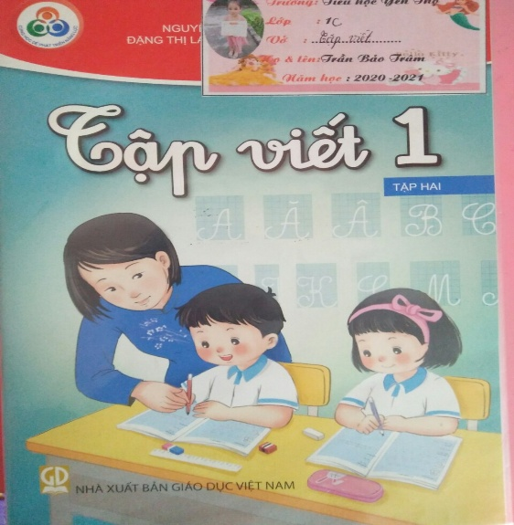
Viết
Tô và viết.
– Tô chữ hoa: E, Ê.
– Viết: Ê-đê.

Slide 14
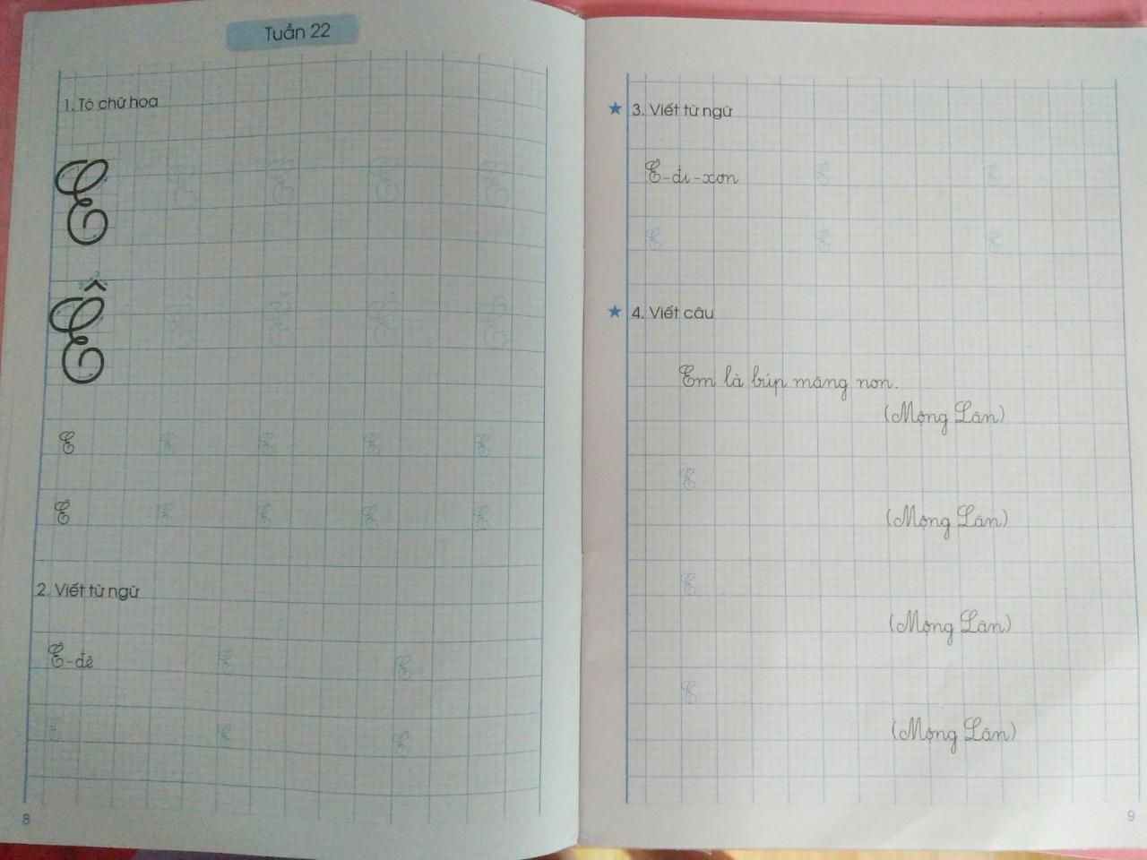

Slide 15
Viết
b) Viết một câu về ngôi nhà của em.

Slide 16
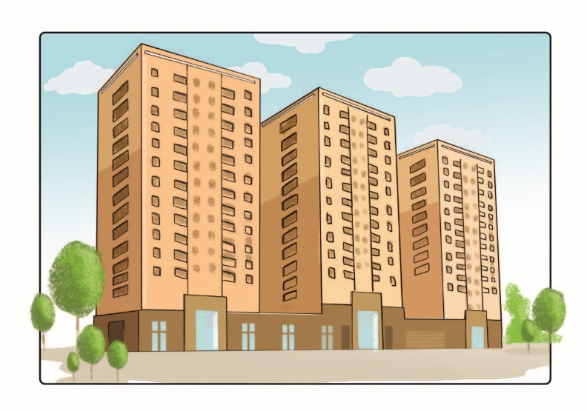
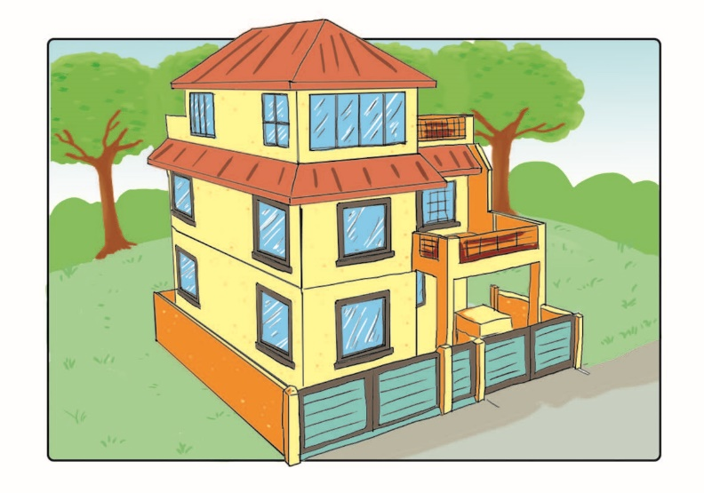
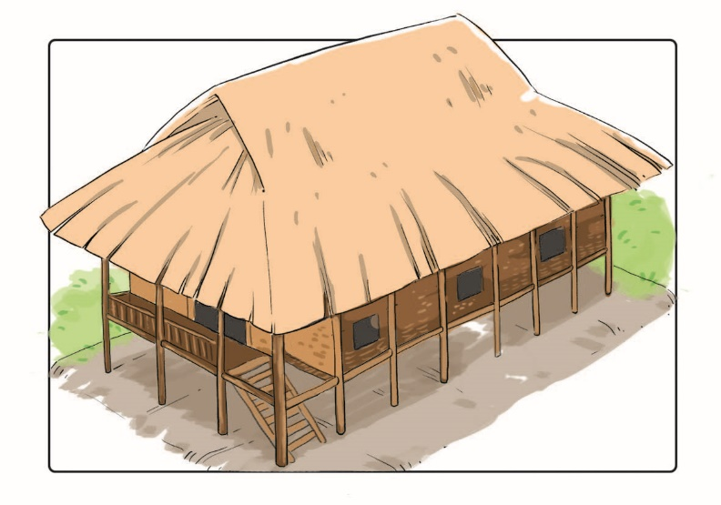
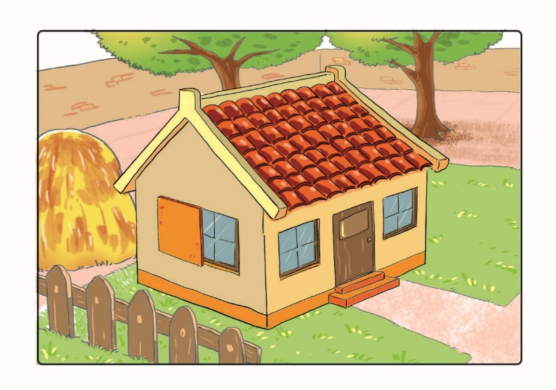
Nghe – nói
Cùng bạn hỏi – đáp về ngôi nhà mình yêu thích.

Slide 17
M: – Bạn thích ngôi nhà nào?
– Tôi thích ngôi nhà sàn.

Slide 18
